Slide 1



PHÒNG GIÁO DỤC & ĐÀO TẠO QUẬN LONG BIÊN
TRƯỜNG TIÊU HỌC LÊ QUÝ ĐÔN
*******
Chào mừng các con
đến với lớp học trực tuyến

Slide 2







ONG VỀ TỔ
Chơi

Slide 3












1
2
3
B1

Slide 4

Tính nhẩm:
310 + 40 = 350
150 + 250 = 400
450 - 150 = 300
310 + 40 =
150 + 250 =
450 - 150 =
Trở về

Slide 5
Hoàn thành nhanh các phép tính sau:
400 + 50 = 450
305 + 45 = 350
515 – 15 = 500
400 + 50 =
305 + 45 =
515 – 15 =
Trở về

Slide 6
Hoàn thành nhanh các phép tính sau:
100 - 50 =
950 - 50 =
515 - 415 =
100 - 50 = 50
950 - 50 = 900
515 - 415 = 100
Trở về

Slide 7



Thứ sáu, ngày 1 tháng 10 năm 2021
Toán: Luyện tập

Slide 8

1. Tính
367
120
487
302
85
72
108
75
+
+
+
+
789
157
182
487

Slide 9

2. Đặt tính rồi tính:
357 + 125
487 + 130
93 + 58
168 + 503

Slide 10
2. Tính
a)
357
125
487
130
b)
93
58
168
503
+
+
+
+
617
152
671
482

Slide 11
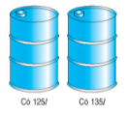
03. Giải bài toán theo tóm tắt sau:
Thùng thứ nhất có : 125l dầu
Thùng thứ hai có: 135l dầu
Cả hai thùng có: ......l dầu ?

Slide 12
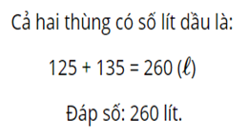
Bài giải:

Slide 13
4. Tính nhẩm
310 + 40 =
150 + 250 =
450 - 150 =
b) 400 + 50 =
305 + 45 =
515 – 15 =
c) 100 - 50 =
950 - 50 =
515 - 415 =

Slide 14
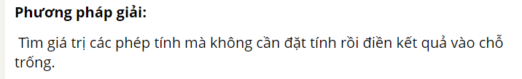
4. Tính nhẩm
310 + 40 = 350
150 + 250 = 400
450 - 150 = 300
400 + 50 = 450
305 + 45 = 350
515 – 15 = 500
100 - 50 = 50
950 - 50 = 900
515 - 415 = 100

Slide 15
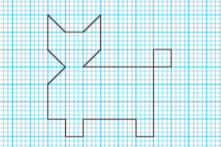
5. Vẽ hình theo mẫu:

Slide 16
DẶN DÒ

